Slide 1
9. Mitä tieto on?
IDEA (LOPS21)
FI1 Johdatus filosofiseen ajatteluun

Slide 2
Virittäytyminen aiheeseen
Idea 1, luku 9, tehtävä 1 (s. 93):
Tee kaksi listaa.
a) Listaa viisi asiaa, joista katsot itselläsi olevan tietoa tällä hetkellä. b) Listaa viisi uutta asiaa, jotka tiedät todennäköisesti lukion loppuun mennessä. c) Millä perusteella voit sanoa tietäväsi nämä asiat?
Notes:
Tehtävän avaus:
Opiskelijan omia vastauksia, jotka voivat olla hyvin arkisia: nimi, syntymäpaikka, on tässä luokassa, 2+2=4. Harjoituksessa voi keskittyä pohtimaan c-kohdan perusteluja. Luokan vastaukset voi esimerkiksi kerätä taululle ja näin huomata, mitä yhtäläisyyksiä niillä on (esim. kokemus, joku kertonut, oppinut koulussa, nähnyt, koskettanut, haistanut, muistanut, jne).

Slide 3
Tieto – uusi kultakaivos?
Tietoa pidetään uutena kultana.
Miksi tieto on arvokasta?
Kuka meistä kerää dataa?
Mihin meistä kerättyä dataa käytetään?

Slide 4
Tieto – uusi kultakaivos?
Big data
= massadata; suuren raakatietomassan käsittely, analysointi ja hallinta; voidaan hyödyntää esimerkiksi markkinoinnissa, terveydenhuollossa ja turvallisuudessa
Onko big data kuitenkaan tietoa?
Ei, koska se tarvitsee vielä tulkintaa ja jatkojalostusta.

Slide 5
Tieto – uusi kultakaivos?
Disinformaatio = väärää ja valheellista informaatiota, jota levitetään tarkoituksellisesti
Misinformaatio = puutteellista tai väärää informaatiota, jota jaetaan vahingossa tai epähuomiossa
Miksi disinformaatio ja misinformaatio eivät ole tietoa?
Miten määrittelisit tiedon?

Slide 6
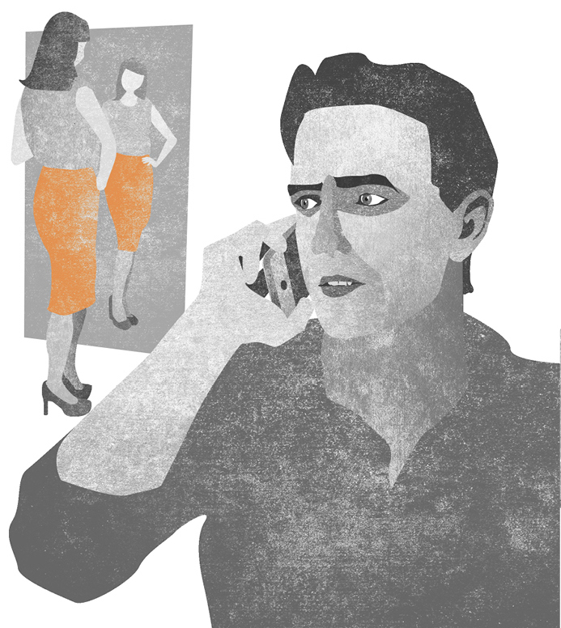
Tiedon klassinen määritelmä
Miguel haluaa viedä vaimonsa Ellan ravintolaillalliselle. Hän muistaa, että ennen viittä ravintolassa on yleensä tilaa. Lisäksi hän soittaa ravintolaan. Tarjoilija vastaa, etteivät he ota pöytävarauksia vain kahdelle, mutta ravintolassa on aina tilaa ennen viittä. Ella kysyy ennen lähtöä:
– Onko meille pöytävaraus?
– Emme tarvitse. Tiedän, että siellä on tilaa.
Ravintola on täynnä, eivätkä he pääse syömään. Ella toteaa, että luvattu ravintolaillallinen on saatava. Hän ehdottaa lähellä olevaa uutta ravintolaa. Miguel epäilee:
– Ei sielläkään ole tilaa tähän aikaan.
– Kyllä on. Minä tiedän, Ella vastaa.
Uudessa ravintolassa on tilaa, ja molemmat saavat syödäkseen. Voidaanko sanoa Miguelin tienneen, että ravintolassa on tilaa? Entä Ellan?

Slide 7
Tiedon klassinen määritelmä
Tietääkö Miguel, että ravintolassa on tilaa? Miksi?
Tietääkö Ella, että ravintolassa on tilaa? Miksi?
Miten määrittelisit tiedon tämän esimerkin avulla?
Eli mitä ehtoja jonkin informaation pitää täyttää, jotta voidaan puhua tiedosta?

Slide 8
Tiedon klassinen määritelmä
Tiedon klassinen määritelmä: Tieto on hyvin perusteltu, tosi uskomus.
Mitkä tiedon klassisen määritelmän ehdot täyttyvät Miguelin kohdalla ja mitkä Ellan? Mitkä ehdot eivät täyty?

Slide 9
Tiedon klassinen määritelmä
Tieto on hyvin perusteltu tosi uskomus.
Hyvin perusteltu: erottaa tiedon arvauksesta
Tosi: jos väite ei pidä paikkaansa, sitä ei voi pitää tietona
Uskomus: tieto vaatii subjektin, jonkun joka uskoo
vrt. Lämpömittarilla on hyvin perusteltua ja totta informaatiota lämpömittarin ympärillä olevan ilman lämpötilasta, mutta se ei kuitenkaan usko tähän informaatioon. Lämpömittarilla ei ole uskomuksia ja täten se ei tiedä mitään.

Slide 10
Mihin tieto perustuu?
Seuraavissa luvuissa 10–12 perehdytään tarkemmin klassisen tiedon määritelmän hyvien perustelujen vaatimukseen. Kysymys kuuluu: mihin tieto perustuu?
Esimerkki 1: Ulkona on pakkasta.
Esimerkki 2: Esikoisella ei ole isoveljeä.
Tietoa on erilaista ja tiedon perustelut vaihtelevat. Mihin perustuu esimerkkien tieto?
Esimerkki 1: Tieto perustuu havaintoon.
Esimerkki 2: Väite on käsitteellistä ja välttämättä tosi, se ei siis vaadi havaintoa tuekseen.

Slide 11
Tehtävä
Idea 1, luku 9, tehtävä 3 (s. 93):
On sanottu, että tietokone ei tiedä mitään, koska se toistaa vain sen, mikä siihen on koodattu. Toisaalta jos 10-vuotiaalle lapselle kerrotaan, että Norjan pääkaupunki on Oslo, hänen sanotaan sen jälkeen tietävän asian.
a) Miksi pidämme jälkimmäistä tietona, mutta ensimmäistä emme?
b) Entä jos lapsi olisi kolmevuotias? Hän kykenisi toistamaan lauseen ”Oslo on Norjan pääkaupunki”, mutta tuskin edes tietäisi, mikä pääkaupunki on. Voisiko hänen silti väittää tietävän asian?
Notes:
Tehtävän avaus:
a) Miksi pidämme jälkimmäistä tietona, mutta ensimmäistä emme?
Klassisen tiedon määritelmän mukaan tieto on hyvin perusteltu tosi uskomus. Uskomus viittaa siihen, että tiedolla on oltava subjekti. 10-vuotias lapsi uskoo, että Oslo on Norjan pääkaupunki. Tietokone ei ole subjekti, joten sillä ei voi olla uskomuksia.
b) Entä jos lapsi olisi kolmevuotias? Hän kykenisi toistamaan lauseen ”Oslo on Norjan pääkaupunki”, mutta tuskin edes tietäisi, mikä pääkaupunki on. Voisiko hänen silti väittää tietävän asian?
Ei voisi, sillä hän vain toistaisi opetetun lauseen ymmärtämättä sitä. Mielenkiintoista on kuitenkin pohtia, missä vaiheessa ihmisen voidaan sanoa tietävän tuon informaation. Tarvitaanko tietoon mahdollisesti siis jonkinnäköinen faktojen verkko, johon voidaan sitten aina lisätä uusia tietopalasia?

